Slide 1
「配偶関係別純移動率の推計：
札幌市1995 年-2010 年」
Estimation of Net-Migration Rates by Marital Status In Sapporo 1995-2010
日本人口学会第64回大会 自由論題報告
第９A 部会：人口移動Ⅲ（Migration Ⅲ）（052 号室）
日時：2012年6月3日日曜日13：30-15：00
場所：東京大学駒場キャンパス（東京都目黒区）
原俊彦（札幌市立大学）

Slide 2
はじめに
日本の人口移動統計には、住民基本台帳人口移動報告と国勢調査報告人口移動集計があるが、いずれも配偶関係別の移動人口数は集計されておらず、有配偶、未婚、離別、死別ごとの移動率の相違や、それが地域の人口構造に与える影響は殆ど未解明である。
札幌市をケーススタディに人口移動集計が実施される国勢調査の大規模調査年2000年と2010年に合わせ配偶関係別純移動率を推計し、総務省統計局に特別集計を申請し実測値を求め推計手法の精度確認と改良を行う。
2000－2005年についての推計：2009年度第１回日本人口学会東日本部会で報告（原2010)
1995-2000年についての推計：2011年度第１回日本人口学会東日本部会で報告（原2011)

Slide 3
使用データ
初婚件数と再婚件数：人口動態統計-中巻-婚姻
離婚件数：人口動態統計-中巻-保管統計表（報告書非掲載表-離婚）
年齢階級別人口と配偶関係別人口：平成7(1995)年、平成12(2000)年、平成17(2005)年、平成22年(2010)年の国勢調査第１次基本集計値（総数/日本国籍のみ）
生残率：国立社会保障・人口問題研究所の『日本の都道府県別将来推計人口』の平成9（1997）年5月、平成14（2002）3月、平成19（2007）5月推計における北海道の仮定値を用いた。

Slide 4
推計方法：基本的な考え方
配偶関係別異動数（不詳は含まず、日本国籍のみ）：各歳別コーホートに並べ替え、５歳年齢階級別に積算しセンサス間の累積初婚数、累積再婚者数、累積離婚者数を求めた。累積死別者数は、男女の有配偶者のセンサス間死亡者数とした。
センサス間純移動数は国勢調査間の人口数の差を生残率とその間の配偶関係の異動数で補正することにより求めた。

Slide 5
推計方法 その１
純移動数（1995年→2000年,15-19歳→20-24歳）=人口（2000年,20-24歳)-人口（1995年,15-19歳)×生残率(1995年→2000年,15-19歳→20-24歳）
  未婚純移動数（1995年→2000年,15-19歳→20-24歳）=未婚人口（2000年,20-24歳)-{未婚人口（1995年,15-19歳)-累積初婚数（1995年→2000年,15-19歳→20-24歳）}×生残率(1995年→2000年,15-19歳→20-24歳）

Slide 6
推計方法 その２
死別純移動数（1995年→2000年,15-19歳→20-24歳）=死別人口（2000年,20-24歳)-{死別人口（1995年,15-19歳)＋累積離婚数（1995年→2000年­,15-19歳→20-24歳）＋累積死別者数（1995年→2000年­,15-19歳→20-24歳）}×生残率(1995年→2000年,15-19歳→20-24歳）
＊累積死別者はセンサス間有配偶者の死亡者数
離別純移動数（1995年→2000年,15-19歳→20-24歳）=離別人口（2000年,20-24歳)-{離別人口（1995年,15-19歳)＋累積離婚数（1995年→2000年­,15-19歳→20-24歳）-累積再婚者数（1995年→2000年­,15-19歳→20-24歳）}×生残率(1995年→2000年,15-19歳→20-24歳）
ただし死別再婚者については扱っていない。

Slide 7
配偶関係不詳率の影響
2010年の値は男子1.3%女子1.4%と、2005年よりは低下、ほぼ2000年の水準に戻り、ただちに基本的傾向に影響するものではなかった。

Slide 8
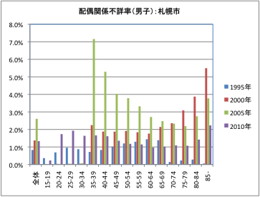
配偶関係別不詳率の推移 男子

Slide 9
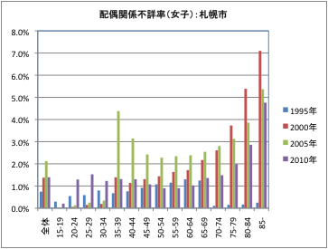
配偶関係別不詳率の推移 女子

Slide 10
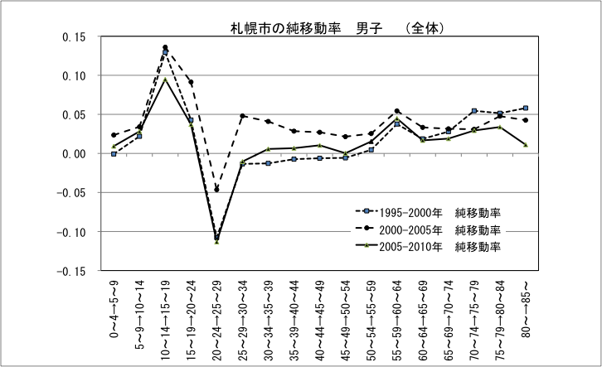
図１a 純移動率(分母を年齢別人口）男子

Slide 11
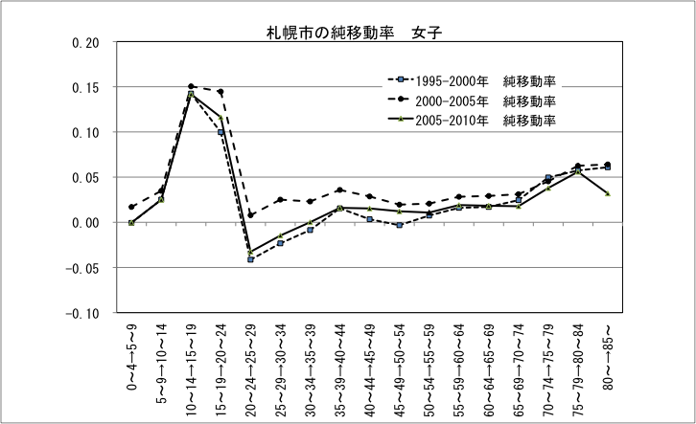
図１b 純移動率(分母を年齢別人口）女子

Slide 12
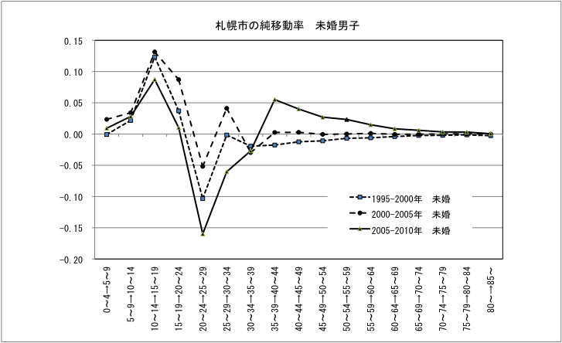
図2a 純移動率(分母を年齢別人口）男子:未婚

Slide 13
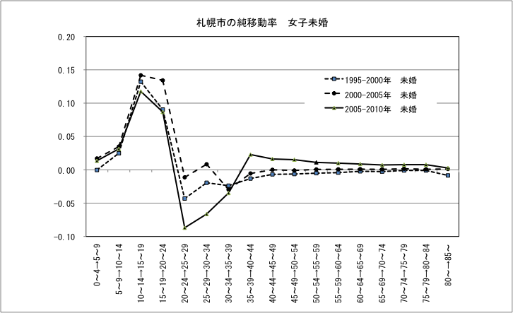
図2b 純移動率(分母を年齢別人口）女子:未婚

Slide 14
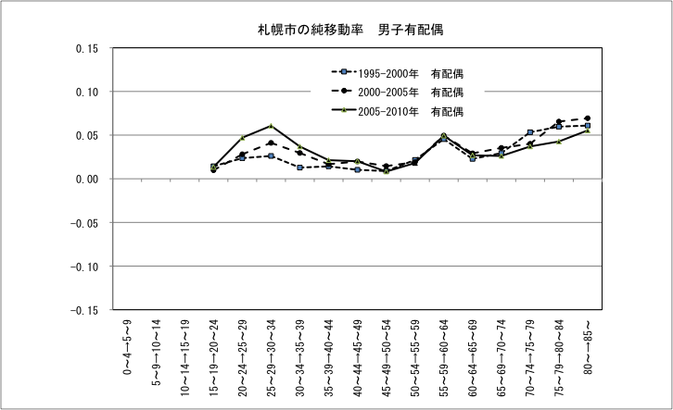
図3a 純移動率(分母を年齢別人口）男子:有配偶

Slide 15
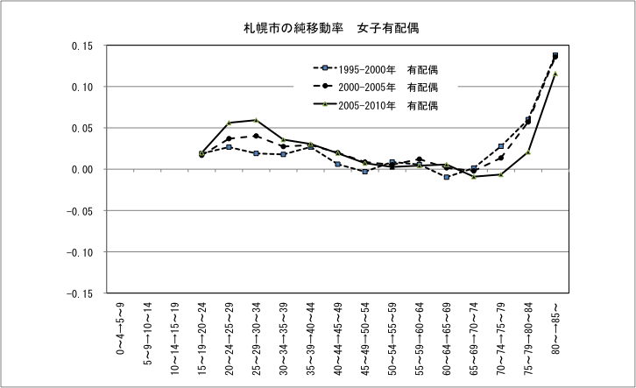
図3b 純移動率(分母を年齢別人口）女子:有配偶

Slide 16
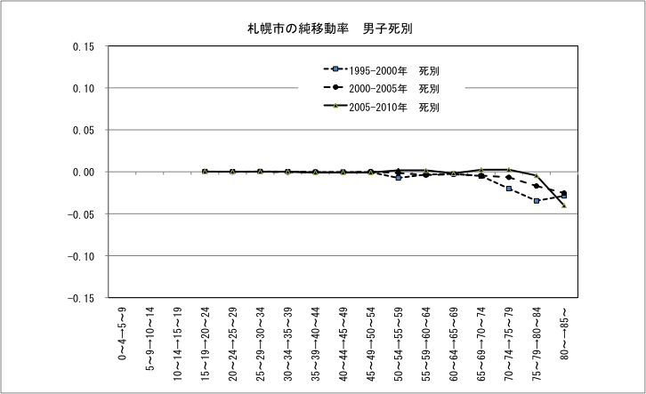
図4a 純移動率(分母を年齢別人口）男子:死別

Slide 17
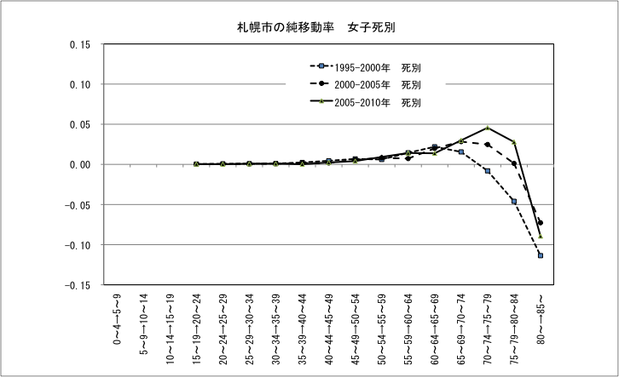
図4b 純移動率(分母を年齢別人口）女子:死別

Slide 18
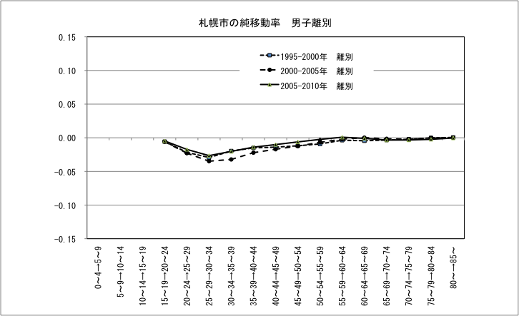
図5a 純移動率(分母を年齢別人口）男子:離別

Slide 19
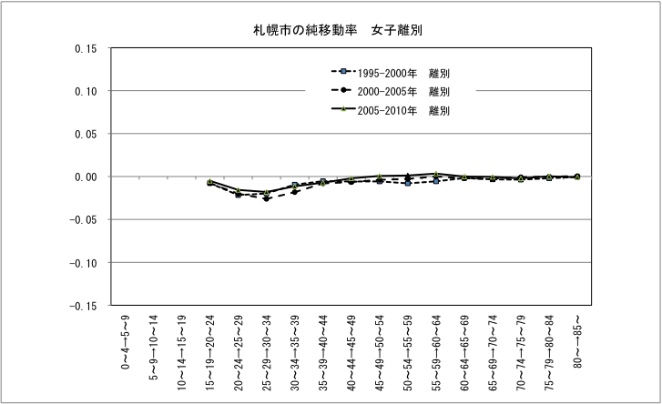
図5b 純移動率(分母を年齢別人口）女子:離別

Slide 20
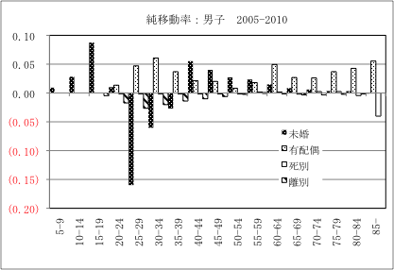
図6a 純移動率(分母を年齢別人口）構成比
男子 2005年-2010年

Slide 21
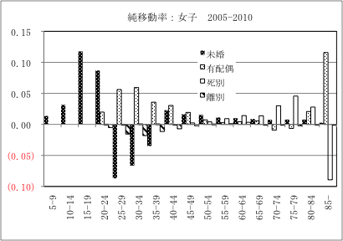
図6ｂ 純移動率(分母を年齢別人口）構成比
女子 2005年-2010年

Slide 22
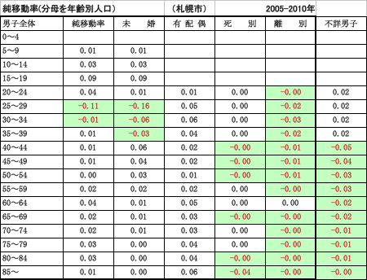
表１a 純移動率(分母：年齢階級別人口）
男子 2005-2010年

Slide 23
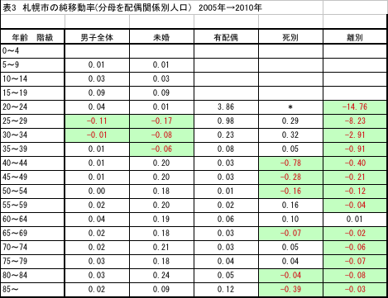
表１b 純移動率(分母の各配偶関係別人口）
男子 2005-2010年

Slide 24
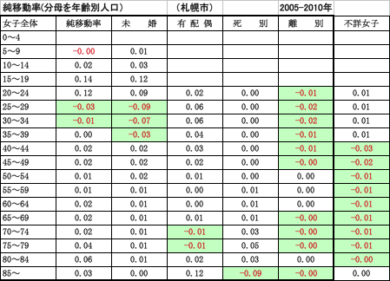
表2a 純移動率(分母：年齢階級別人口）
女子 2005-2010年

Slide 25
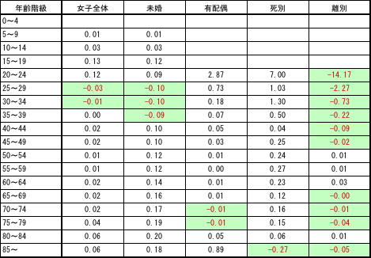
表2a 純移動率(分母の各配偶関係別人口）
女子 2005-2010年

Slide 26
まとめ その１
男女とも大学進学までは転入超過が強いが、大学卒業・就職期に急激な転出超過に転じ、その後、徐々に回復し女子では家族形成期以降の30代後半から、男子は55-64歳の退職年齢から転入超過傾向が強まる。
未婚者の純移動率は全体の純移動率の前半部分、有配偶者の純移動率は後半部分に対応する。

Slide 27
まとめ その２
死別者は40歳以降から男子で転出超過、女子で転入超過（70歳以上では転出超過）傾向を示す。
離別者は男女とも全年齢で転出超過（特に25-34歳の家族形成期）傾向を示す。
1995年から2005年までの3期間について,全体の純移動率,配偶関係別純移動率（分母：年齢別人口）,純移動率（分母：配偶関係別人口）など,総ての点で近似したパターンを描いており,推計モデルとしての安定性に大きな問題は見られない。

Slide 28
参考文献 その１
石川晃,1999「有配偶関係別生命表：1995年」，『人口問題研究』55-1：35-59
厚生省大臣官房統計情報部,1999, 『人口動態統計 明治32年～平成９年（1899～1997）』, （財）厚生労働統計協会
国立社会保障・人口問題研究所,2009,「日本の市区町村別将来推計人口−平成17(2005）-47(2035）年 平成20年12月推計」 人口問題研究資料第321号 国立社会保障・人口問題研究所 平成21(2009）年3月30日
国立社会保障・人口問題研究所,2011, [将来推計人口・世帯数データアーカイブス
平成９（１９９７）年５月推計 仮定値表２．都道府県別、男女・年齢（５歳階級）別生残率］http://www.ipss.go.jp/
札幌市,2011, [札幌市の人口：配偶関係 第11表 配偶関係（4区分）,年齢（5歳階級）,男女別15歳以上人口（昭和50年～平成12年）］http://www.city.sapporo.jp/toukei/
札幌市,2011 , [札幌市の人口：第7表 現在の市域による年齢（5歳階級）,男女別人口（昭和25年～平成17年）］http://www.city.sapporo.jp/toukei/

Slide 29
参考文献 その２
総務省統計局,2011,[政府統計の窓口「人口動態調査」人口動態統計-中巻-婚姻］http://www.e-stat.go.jp
総務省統計局,2011, [政府統計の窓口「人口動態調査」-中巻-保管統計表(報告書非掲載表-離婚）］http://www.e-stat.go.jp
(財）統計情報研究開発センタ－(2002）「平成12(2000）国勢調査 第１次基本集計 00全国」,01北海道 CD–ROM
(財）統計情報研究開発センタ－(2007）「平成17(2005）国勢調査 第１次基本集計 00全国」,01北海道 CD–ROM
原俊彦,2010,札幌市の配偶関係別純移動率 2000年-2005年の推計,札幌市立大学研究論文集,第5巻１号,41-49,2010.2
原俊彦,2012,札幌市の配偶関係別純移動率 1995年-2005年の推計,札幌市立大学研究論文集,第6巻１号,25-299,2012.3

Slide 30
謝辞
本研究は科学研究費助成事業：学術研究助成基金助成金（基盤研究(C)）「札幌市における配偶関係別移動率の解明」（平成23年度−平成25年度)）の一部をなすものである。
人口動態統計の中巻-管統計表（報告書非掲載表-離婚）のデータ収集・入力にあたっては厚生労働省の普及相談室および竹中健氏(北海道大学）のご協力を得た。

Slide 31
御清聴ありがとうございました。

